Slide 1

Хэвлэлийн бага хурал
Өмнөговь аймгийн Нийгэм, эдийн засгийн байдал
/ 2014 оны эхний 2 сарын байдлаар/
2014 оны 03 сарын 13

Slide 3
Төсөв-Budget
2014 оны эхний 02 сарын байдлаар аймгийн төсвийн орлогын төлөвлөгөөний биелэлт 8.5 хувиар буюу 566.8 сая төгрөгөөр тасалдсан үзүүлэлттэй байна.
 |  |  | / өссөн дүнгээр, мян/төг /
 |  | Төлөвлөгөө | Гүйцэтгэл | Төлөвлөгөөний
 |  |  |  | биелэлт
НИЙТ ОРЛОГО |  | 6693383 | 6126554.3 | 91.5
А. Урсгал орлого |  | 6681383 | 6126254.3 | 91.7
I.Татварын орлого |  | 6523970.3 | 6069883 | 93.0
 | 1.Орлогын албан татвар | 3313947.2 | 3787514.8 | 114.3
 | 1.1 - Хүн амын орлогын татвар | 3207935 | 3445251.7 | 107.4
 | 1.2 - ХАОАТ-ын буцаан олголт | 0 | 0 | 0.0
 | 1.3- Үйл ажиллагааны орлого | 56652.2 | 317250.6 | 560.0
 | 1.4- Мал бүхий иргэний орлогын албан татвар | 0 | 0 | 0
 | 1.5- ОТБТБИО-ын албан татвар | 18460 | 14928.5 | 80.9
 | 1.6- хөрөнгийн орлого | 30900 | 10084 | 32.6
 | 1.7- бусад | 0 | 0 | 0.0
 | 2. Өмчийн татвар | 93964 | 115442.6 | 122.9
 | 2.1 үл хөдлөх хөрөнгийн татвар | 93750 | 115166.6 | 122.8
 | 2.2 бууны албан татвар | 214 | 276 | 129.0
 | 3. Тусгай зориулалтын орлого | 30000 | 93550.7 | 311.8
 | 3.1 Тусгай зориулалтын орлого авто тээврийн болон өөрөө явагч хэрэгслийн татвар | 30000 | 93550.7 | 311.8
 | 4.Бусад татвар | 3086059.1 | 2073374.9 | 67.2
 | 4.1 улсын тэмдэгтийн хураамж | 29798.4 | 69606 | 233.6
 | 4.2 Түгээмэл тархацтай ашигт малтмал ашигласны төлбөр | 189979.9 | 7488.6 | 3.9
 | 4.3 газрын төлбөр | 683450 | 553658.3 | 81.0
 | 4.4 ойгоос хэрэглээний мод,түлээ ашигласны төлбөр | 1387.7 | 5799 | 0.0
 | 4.5 хог хаягдлын хураамж | 53793 | 17677.2 | 32.9
 | 4.6 үйлдвэр үйлчилгээний зориулалтаар ашигласан усны төлбөр | 2127650.1 | 1419145.8 | 66.7
II.Татварын бус орлого |  | 157412.7 | 56371.3 | 35.8
 | 2.1 хувьцааны ноогдол ашиг | 0 | 0 | 0.0
 | 2.2 хүү, торгуулийн орлого | 141842.7 | 52674.6 | 37.1
 | 2.3 түрээсийн орлого | 0 | 1781.8 | 0.0
 | 2.4 төсөвт газрын өөрийн орлого | 890 | 0 | 0.0
 | 2.5 бусад нэр заагдаагүй орлого | 14680 | 1914.9 | 13.0
Б.Хөрөнгийн орлого |  | 12000 | 300 | 2.5
 | хөрөнгө худалдсаны орлого | 12000 | 300 | 2.5
В.Тусламжийн орлого |  | 924107.6 | 847354.5 | 91.7
 | Аймаг нийслэлээс авсан санхүүгийн дэмжлэг | 924107.6 | 847354.5 | 91.7

Slide 4
ХҮН АМ, НИЙГМИЙН ҮЗҮҮЛЭЛТ – Эрүүл мэнд
2014 оны эхний 2 сарын байдлаар аймгийн хэмжээгээр 213 хүүхэд мэндэлж, 58 хүн нас барсан нь урьд оны мөн үеэс төрөлт 15.5 хувиар буурч , нас баралт 26.1 хувиар өссөн байна. 0-1 насны хүүхдийн эндэгдэл 5, харин 1-5 насны хүүхдийн эндэгдэл 3 гарсан байна.
 | / оны эхний 2 сараар /
 | 2013 | 2014 | 2014 2013
 | 2 сар | 2 сар | хувь
1. Амбулаторын үзлэг | 48422.0 | 47378 | 97.8
2. Урьдчилан сэргийлэх үзлэг | 17556 | 13904.0 | 79.2
3. Төсвөөс санхүүжих | 1844.0 | 6924 | 375.5
4. Даатгалаас санхүүжих | 9791.0 | 4150.0 | 42.4
5. Төрсөн эхийн тоо | 252 | 213 | 84.5
6. Амьд төрсөн хүүхэд | 253 | 213 | 84.2
7. Нас барсан эх | 0 | 0 | 0.0
8. Нийт нас баралтын тоо | 46 | 58 | 126.1
9. 0-1 насны хүүхдийн эндэгдэл | 7 | 5 | 71.4
10. 1-5 насны хүүхдийн эндэгдэл | 0 | 3 | 0.0
11. Гэрийн төрөлтийн тоо | 3 | 0 | 0.0
12. Хурц халдварт өвчин | 60 | 54 | 90.0
13. Төлбөрт үйлчилгээнд хамрагдсан хүн | 230 | 341 | 148.3
14. Төлбөрт үйлчилгээгээр оруулсан мян.төг | 7208.8 | 11836.6 | 164.2

Slide 5
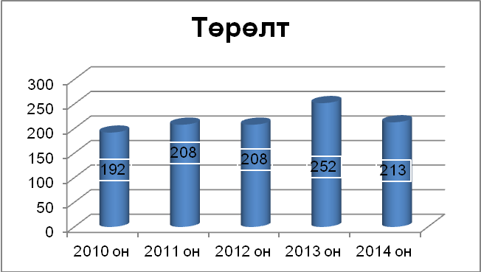
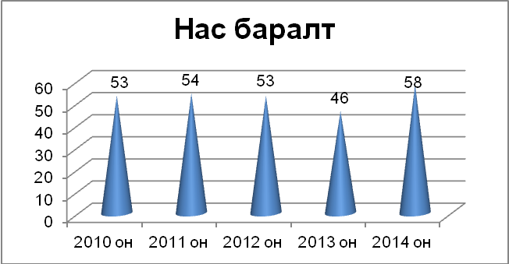
ХҮН АМ, НИЙГМИЙН ҮЗҮҮЛЭЛТ – Эрүүл мэнд

Slide 6
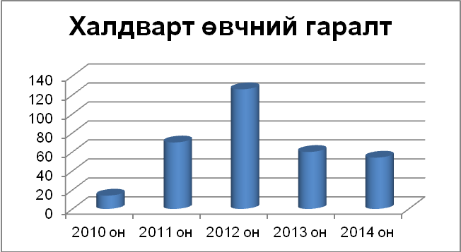
ХҮН АМ, НИЙГМИЙН ҮЗҮҮЛЭЛТ – Эрүүл мэнд

Slide 7
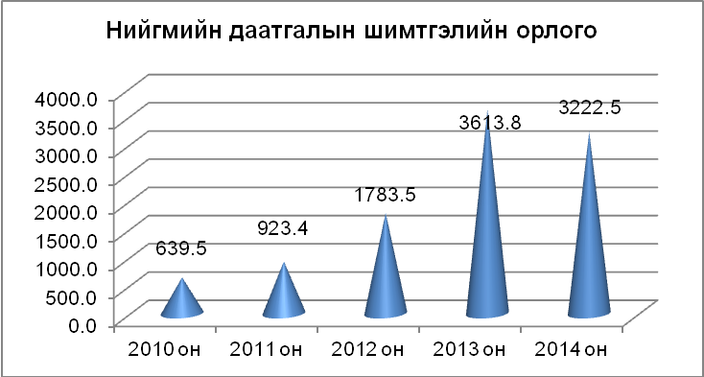
Нийгмийн даатгал 2-р сарын байдлаар

Slide 8
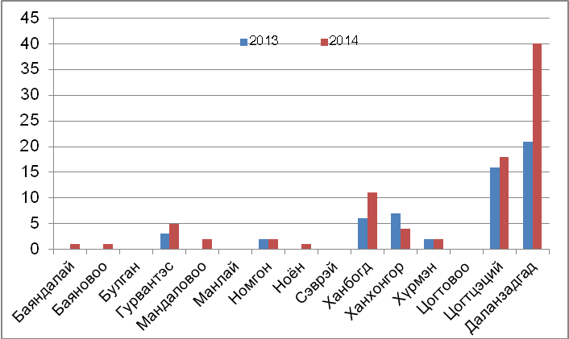
Гэмт хэргийн зөрчил 2-р сарын байдлаар

Slide 9
Хэрэглээний барааны үнийн мэдээлэл -зэргэлдээх аймгуудаар
№ | НЭРТӨРӨЛ | Өмнөговь | Дундговь | Өвөрхангай | Дорноговь
01.1.1 ТАЛХ, ГУРИЛ, БУДАА
1 | Гурил, дээд зэрэг | 1300 | 117 | 1233 | 1250
2 | Гурил, 1-рзэрэг | 975 | 825 | 900 | 900
3 | Гурил, 2-р зэрэг | 800 | 650 | 700 | 667
4 | Гоймон, 320 гр, "Алтан тариа" ХК, туузан | 833.3 | 825 | 850 | 783
5 | Талх, орон нутгийн үйлдвэрийн, ш | 900 | 650 | 833 | 850
6 | Гурилан боов, 0.5кг | 1500 | 800 | 1700 | 1033
7 | Жигнэмэг , Юбилейные | 966.7 | 1000 | 1000 | 987
8 | Цагаан будаа, задгай, кг | 2000 | 2000 | 2200 | 2167
9 | Шар будаа, задгай, кг, | 1833 | 1550 | 1900 | 1700
01.1.2 МАХ, МАХАН БҮТЭЭГДЭХҮҮН
10 | Хонины мах, кг | 7000 | 6250 | 6500 | 6533
11 | Үхрийн мах, кг | 5500 | 8000 | 7500
12 | Адууны мах, кг | 6500 | 5900 | 5600 | 5500
13 | Ямааны мах | 6000 | 5000 | 5500 | 5900
14 | Дотор мах, цувдай, цусгүй | 3000 | 1750 | 1500 | 1000
15 | Хиам, чанасан, 1кг | 8666.7 | 6500 | 8000 | 8933
06.1 ЭМ, ТАРИА, ЭМНЭЛГИЙН ХЭРЭГСЭЛ
16 | Парацетамол, 10ш, Моносфарм | 300 | 316.6 | 200 | 300
17 | Ампциллин, 500 mg, 10ш | 1476.7 | 1566.7 | 1667 | 1267
18 | Витамин "С", үрлэн, савласан, 50ш | 316.7 | 283.3 | 233 | 250
19 | Хлорфенамен, Монос | 916.7 | 833.3 | 1000 | 900
20 | Пенициллин, тариагаар, 1 сая | 273.3 | 250 | 210 | 233
21 | Хөвөн, 50гр, боодолтой, дотоод | 4000 | 6327 | 3533 | 6667
04.2.1 ОРОН СУУЦНЫ УРСГАЛ ЗАСВАРЫН БАРАА, МАТЕРИАЛ
22 | Цагаан тосон будаг, 1 л, байшинтай, БНХАУ | 4000 | 2750 | 2800 | 3000
23 | Цемент, 1 уут, БНХАУ | 10000 | 10250 | 12000
24 | Вакуум цонхны 1м.кв-ын үнэ, 2 давхар шилтэй, хуванцар хүрээтэй | 80000 | 65000 | 70000
25 | Хадаас, 100 гр, 70 мм | 350 | 300.0 | 250 | 250
26 | Монгол гэрийн модон хаалга, хээгүй | 4000 | 2750 | 2800 | 3000
04.3.4 ОРОН СУУЦТАЙ ХОЛБОГДСОН БУСАД ЗАРДАЛ
27 | Халаалт, 1м2 | 334.4 | 494.6 | 660 | 300
04.4.1 СУУЦНЫ ЦАХИЛГААН ХАНГАМЖТАЙ ХОЛБОГДСОН ЗАРДЛУУД
28 | Орон сууцны цахилгаан, 1 кВт | 96.6 | 86.9 | 86.9 | 87
29 | Гэр хорооллын цахилгаан, 1 кВт | 96.6 | 84.0 | 83.9 | 87
04.4.2 ХАТУУ ТҮЛШ
30 | Түлшний мод, шуудайгаар | 1800 | 7500 | 5300 | 1500
31 | Нүүрс, 1 шуудай, 40 кг | 1000 | 7500 | 3733 | 40000
07.2.2 ШАТАХ, ТОСЛОХ МАТЕРИАЛ
32 | Бензин, А-80, 1 литр | 1650 | 1,538 | 1570 | 1550
33 | Бензин, А-92,1 литр | 1890 | 1,805 | 1740 | 1810
34 | Дизелийн түлш, 1 литр | 1910 | 1,903 | 1890 | 1890
07.3.2 АВТО ЗАМЫН ЗОРЧИГЧ ТЭЭВРИЙН ҮЙЛЧИЛГЭЭ
35 | Хот доторх таксины хөлс, 1 км | 2000 | 700 | 300 | 700
36 | УБ-АЙМГИЙН төвийн таксины хөлс, нэг талдаа | 28000 |  | 20000 | 15000

Slide 10
Хэрэглээний барааны үнийн мэдээлэл 2-р сарын байдлаар
ХЭРЭГЛЭЭНИЙ БАРАА, ҮЙЛЧИЛГЭЭНИЙ СУМДЫН ҮНИЙН МЭДЭЭЛЭЛ /дундаж үнээр/
01.1.1 ТАЛХ, ГУРИЛ, БУДАА
№ | Бүтээгдэхүүний нэр | Гурвантэс | Манлай | Номгон | Ханбогд | Ханхонгор | Цогтцэций
1 | Гурил, дээд зэрэг Алтан тариа ХК, савласан | 1900 | 1600 | 1550 | 1317 | 1850 | 1250
2 | Гурил, 1-р зэрэг Алтан тариа, задгай | 1233 | 1350 | 1200 | 1100 | 1483 | 1000
3 | Гурил, 2-р зэрэг Алтан тариа, задгай | 850 |  | 933.3 | 900 |  | 875
4 | Гоймон, гадаад Макбур, 450 гр | 1500 | 1200 | 1450 | 1450 | 1450 | 1725
5 | Гоймон, дотоод Алтан тариа ХК, нарийн, туузан | 966.7 | 1200 | 1100 | 833.3 | 1000 | 883.3
6 | Талх, аймгийн үйлдвэрийн , ш | 883.3 |  | 1100 | 1000 | 983 | 1000
7 | Жигнэмэг, "Юбилейные" , 150-180 гр ,цайны, ОХУ | 1133 | 1217 | 1000 | 1000 | 1133 | 1033
8 | Цагаан будаа, задгай, кг, БНХАУ | 2000 | 2050 | 2000 | 1900 | 2033 | 2067
9 | Шар будаа, задгай, кг, БНХАУ | 2000 | 2050 | 1900 | 1733 | 2267 | 1250
 | 01.1.7 ХYНСНИЙ НОГОО
10 | Төмс, дотоод, кг | 1100 | 1000 | 1333 | 1000 | 1000 | 833
11 | Лууван, кг, БНХАУ | 1500 | 1500 | 1500 | 1200 | 1800 | 1233
12 | Сонгино, кг, БНХАУ | 1500 | 1500 | 1750 | 1233 | 1900 | 1233
13 | Өргөст хэмх, 720 гр, "Cucumber" шилтэй, дарсан, Вьетнам |  | 2700 | 2100 | 1900 | 2000 | 2500
14 | Алаг салат, 630 гр, савласан, "Газар шим" ХК | 2350 | 2367 | 2100 | 2617 | 2250 | 2500
15 | Сармис, 1 булцуу, БНХАУ | 350 | 316.7 | 275 | 450 | 400 | 320
 | 04. ОРОН СУУЦ, УС, ЦАХИЛГААН, ХИЙН БОЛОН БУСАД ТYЛШ
16 | Цэвэр ус, гэр хороолол, 40 л | 80 | 120 | 40 | 80 | 80 | 80
17 | Хог хаягдал, гэр хорооллын 1 өрхийн , сард | 1500 | 3500 | 2000 | 3000 | 1500 | 3000
18 | Гэр хорооллын цахилгаан, 1 кВт, / 100-150 квт хэрэглээг авах/ | 92 | 198 | 60 | 165 | 88 | 1210
07. ТЭЭВЭР
19 | Бензин, А-80, 1 литр | 1670 | 1660 | 1700 | 1700 |  | 1680
20 | Бензин, А-92, 1 литр | 1890 | 1850 | 1920 | 1950 |  | 1940
21 | Дизелийн түлш, 1 литр | 1910 | 2000 | 1950 | 1950 |  | 2020
22 | Сум доторх таксины хөлс, 1 км | 500 |  |  | 3000 |  | 2200
Эх сурвалж: Албан ёсны статистик мэдээ

Slide 11
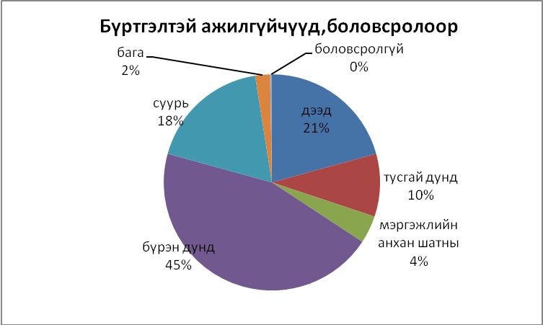
ХҮН АМ, НИЙГМИЙН ҮЗҮҮЛЭЛТ – Хөдөлмөр
Аймгийн хөдөлмөрийн захад сарын эхэнд бүртгэлтэй ажил идэвхтэй эрж байгаа 381 хүн байгаагаас тайлант сард 30 хүн шинээр бүртгэгдэж, 34 хүн ажилд орж, 15 хүн бүртгэлээс хасагдаж тайлант сарын эцэст 381 хүн бүртгэлтэй болсон байна.

Slide 12
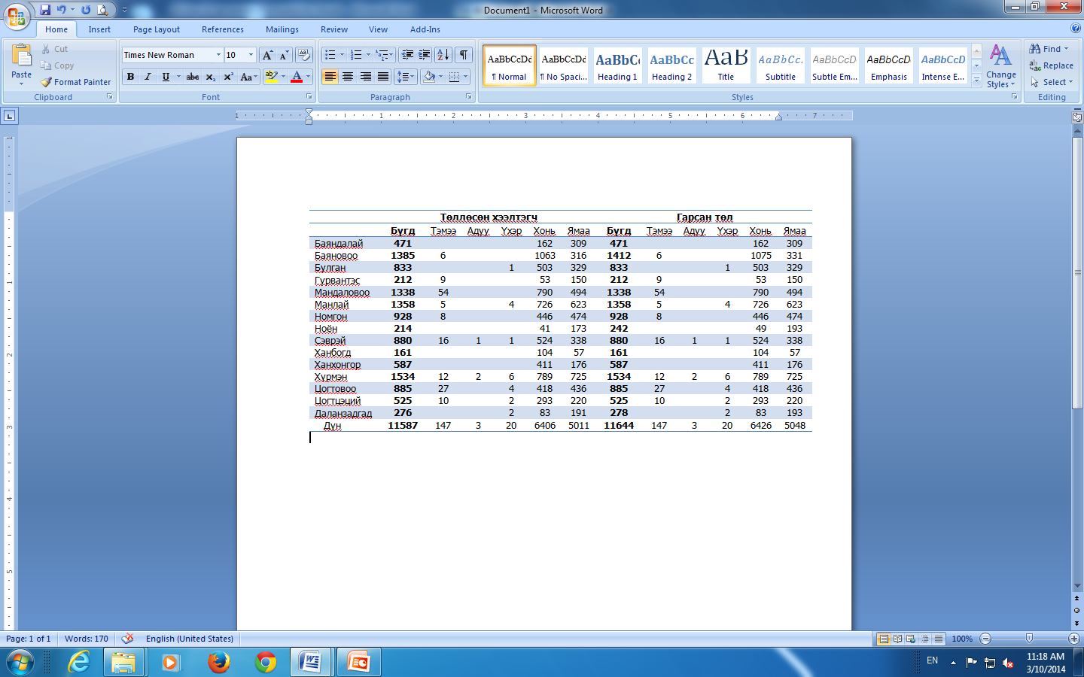

Хөдөө аж ахуй-Agriculture
Аймгийн хэмжээгээр оны эхний төллөвөл зохих 660.8 мянган хээлтэгчийн 1.8 хувь нь буюу 11.5 мянган хээлтэгч төллөж, гарсан төл 100.0 хувь бойжиж байна.
Урьд оны энэ үеийн мал төллөлтөөс 6495 толгой малаар буурсан байна.

Slide 13
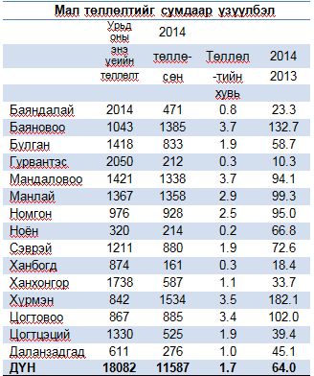
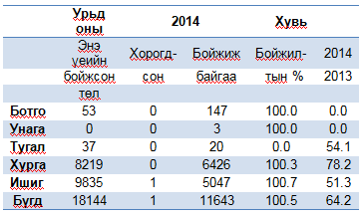
Төл бойжилт төлийн төрлөөр

Slide 14
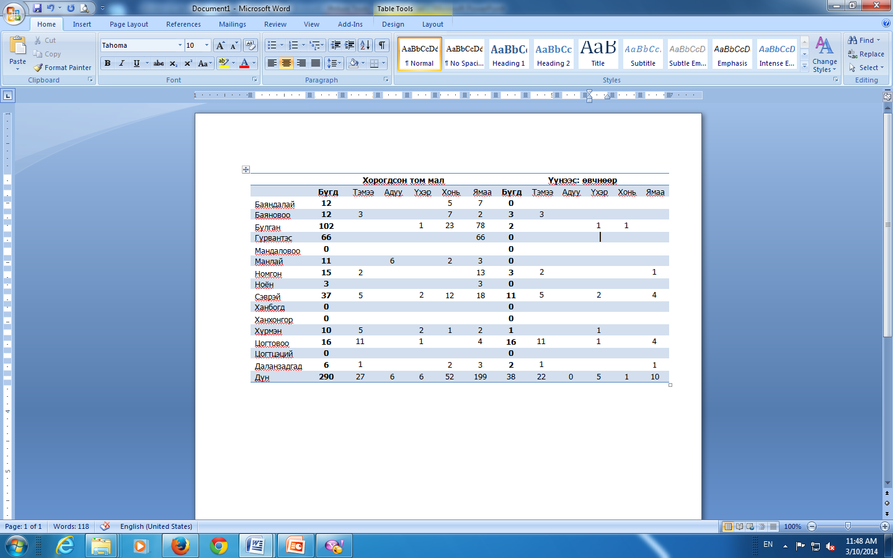
Том малын хорогдол сумдаар
Том малын зүй бус хорогдол 290 толгой байгаа урьд оны мөн үеэс 144 толгойгоор өссөн байна Булган, Гурвантэс, Сэврэй, сумдад том малын хорогдол өндөр байгаа бөгөөд Мандал-овоо, Ханбогд, Ханхонгор Цогтцэций сумд хорогдолгүй байна.

Slide 15
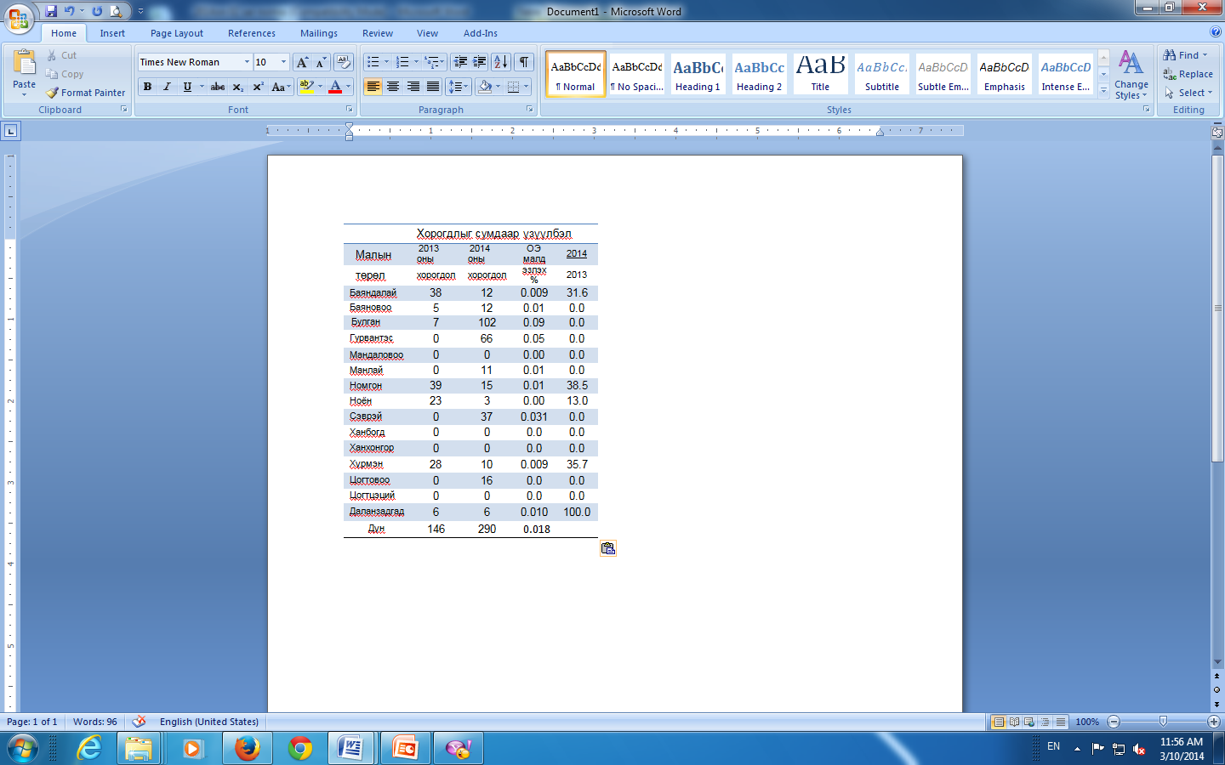
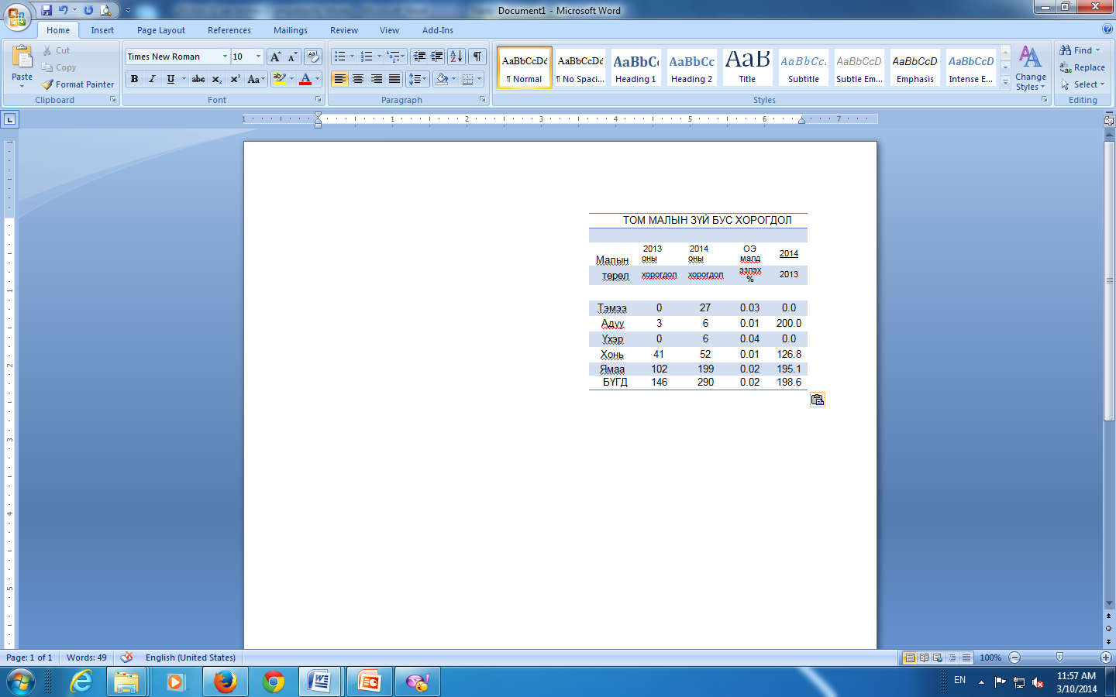
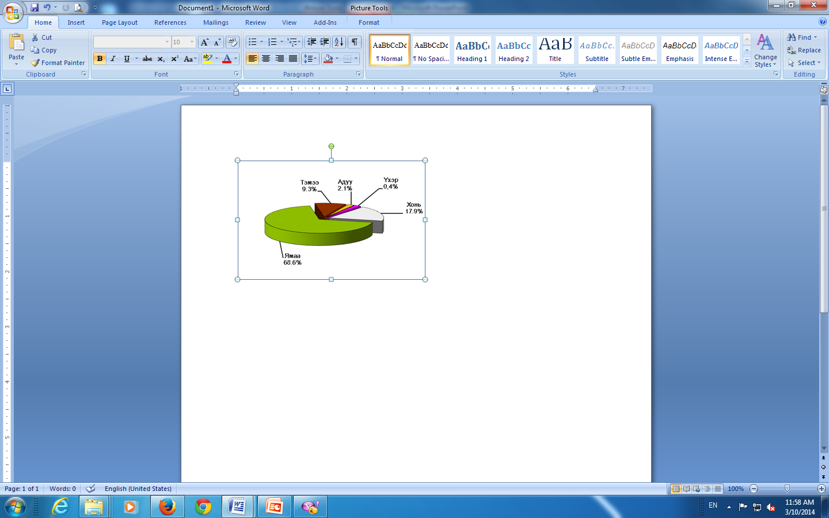

Slide 16

Аж үйлдвэрийн салбарын нийт бүтээгдэхүүн үйлдвэрлэл, борлуулалт
Аж үйлдвэрийн салбарт 2014 оны эхний 02 сарын байдлаар 34365.4 сая төгрөгийн нийт бүтээгдэхүүн үйлдвэрлэж, 56205 сая төгрөгийн борлуулалт хийгджээ.
 | АЖ ҮЙЛДВЭРИЙН НИЙТ БҮТЭЭГДЭХҮҮН |  |  |  |  | БҮТЭЭГДЭХҮҮН БОРЛУУЛАЛТ
 | 2013 | 2014 | 2014 | Нийт дүнд эзлэх |  | 2013 | 2014 | 2014 | Нийт дүнд эзлэх
 |  |  | 2013 | 2013 | 2014 |  |  | 2013 | 2013 | 2014
Хүнс ундаа үйлдвэрлэлт | 59.5 | 187.3 | 314.8 | 0.3 | 0.5 | 67.4 | 137.9 | 204.6 | 0.2 | 0.2
Цахилгаан дулааны эрчим хүч үйлдвэрлэлт | 969.6 | 1172.8 | 121.0 | 4.2 | 3.4 | 921.5 | 1208.0 | 131.1 | 3.3 | 2.1
Ус | 133.9 | 124.1 | 92.7 | 0.6 | 0.4 | 133.9 | 124.1 | 92.7 | 0.5 | 0.2
Сүү | 7.7 | 20.6 | 0.0 | 0.0 | 0.1 | 7.7 | 20.6 | 0.0 | 0.0 | 0.0
Нүүрс олборлолт | 22058.6 | 32810.9 | 148.7 | 94.8 | 95.5 | 26885.3 | 54664.7 | 203.3 | 95.8 | 97.3
Бусад үйлдвэрлэлт | 37.7 | 49.7 | 131.8 | 0.2 | 0.1 | 37.7 | 49.7 | 131.8 | 0.1 | 0.1
ДҮН | 23267.0 | 34365.4 | 147.7 | 100.0 | 100.0 | 28053.5 | 56205.0 | 200.3 | 100.0 | 100.0

Slide 17
Аж үйлдвэрийн салбарт 2014 онд 34365,4 сая төгрөгийн нийт бүтээгдэхүүн үйлдвэрлэж, мөн 56205 сая төгрөгийн борлуулалт хийгджээ. Энэ нь өнгөрсөн оноос нийт бүтээгдэхүүн үйлдвэрлэлт 47 хувиар буюу 11098,4 сая төгрөгөөр, борлуулалт 100 хувиар буюу 28151,5 сая төгрөгөөр тус тус өссөн байна.

Slide 18


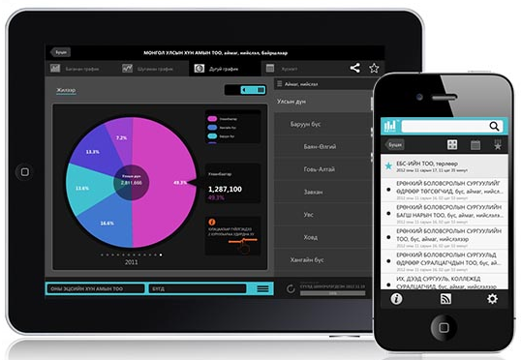

6. Статистикийн мэдээллийг хаанаас авч болох вэ?
ezStat
Monstat
ezStat:
www.1212.mn вэб сайтын
үзүүлэлтүүдийг iPhone, iPad төхөөрөмж ашиглан үзэх боломжтой аппликейшн
Monstat:
iPhone, iPad төхөөрөмжүүдэд зориулсан статистикийн хэвлэмэл бүтээгдэхүүнийг унших боломжтой аппликейшн. (Одоогоор 126 бүтээгдэхүүн)
Мөн Android үйлдлийн системтэй гар утас, таблет хэрэглэдэг бол Play store-оос МОНСТАТ аппликейшнийг татан авч болно.

Slide 19
Харилцах утас: 7053-3061,
7053-3439
E-mail хаяг : umnugobi_stat@yahoo.com
umnugovi@.nso.mn
http://www.umnugovi.nso.mn/

